Slide 1
KHỞI ĐỘNG

Slide 2
TIẾT 17 ÔN TẬP CUỐI HỌC KỲ I
Người dạy: Thầy Giáo Tin

Slide 3
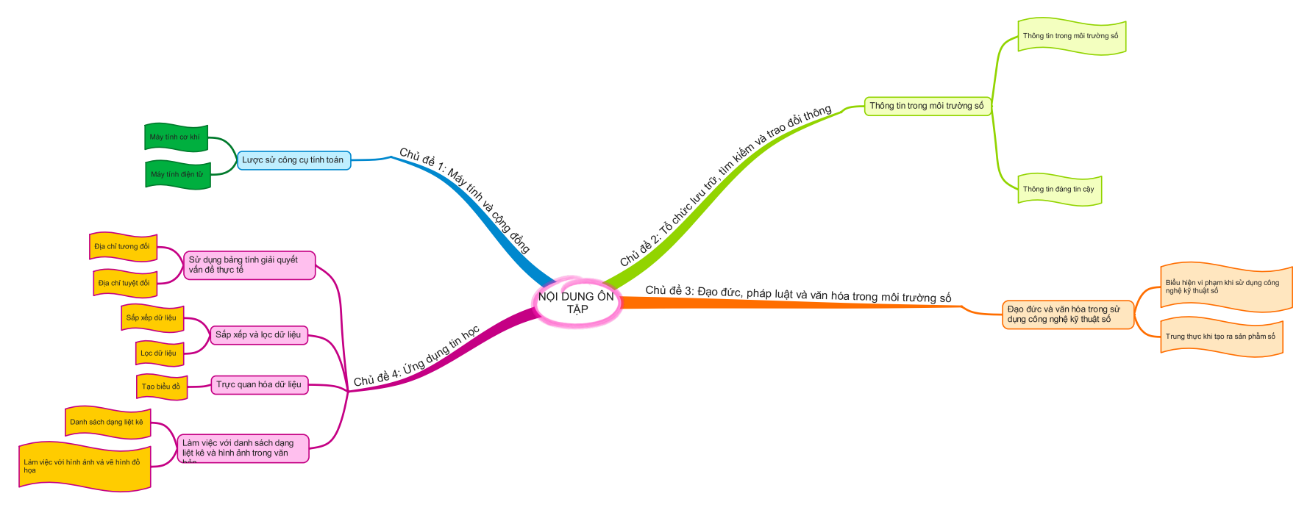
SƠ ĐỒ TƯ DUY
Tạo một sơ đồ tư duy cá nhân: Tóm tắt các mục của môn Tin học mà em đã học trong thời gian qua

Slide 4
BẮT ĐẦU
HẾT GIỜ!
ÔN TẬP
LÝ THUYẾT
HOẠT ĐỘNG NHÓM: Hoàn thiện phiếu học tập
5
4
1
3
2

Slide 5
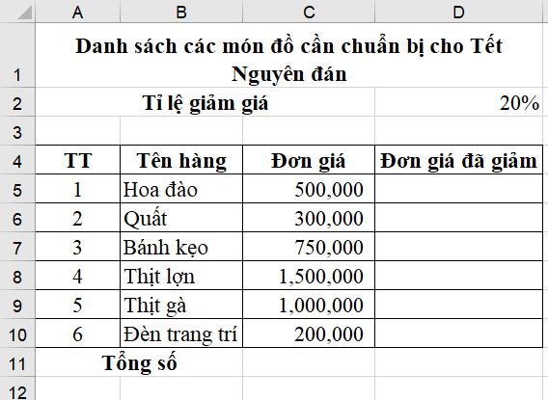
BẮT ĐẦU
HẾT GIỜ
ÔN TẬP
THỰC HÀNH
Tạo một bảng tính theo mẫu và thực hiện các yêu cầu sau:
+ Nhập công thức cho các ô D5 đến D10 để tính đơn giá đã giảm, biết rằng
Đơn giá đã giảm = đơn giá * tỉ lệ giảm giá
+ Nhập công thức để tính Tổng số ở ô C11 và D11
+ Tạo một biểu đồ hình cột để thể hiện các mặt hàng theo đơn giá đã giảm.
10
9
1
8
2
7
3
6
4
5

Slide 6
Các em hãy trả lời đúng các câu hỏi để nhận những phong bao lì xì may mắn nhé.

Slide 8
START
10
Hộp thoại nào được sử dụng để sắp xếp dữ liệu
3
8
5
Hết Giờ
A: Sort
C: ABC
B: Filter
D: Change Data

Slide 9
START
10
Từ nào còn thiếu trong chỗ trống:
Chức năng lọc dữ liệu của phần mềm bảng tính được sử dụng để chọn và ………… các dòng thỏa mãn các điều kiện nào đó?
3
8
5
Hết Giờ
A: di chuyển
C: hiển thị
B: sao chép
D: xóa bỏ

Slide 10
START
Công thức tại ô C1 là =A1*$B$1. Sau khi sao chép công thức từ ô C1 sang ô C2 thì công thức để sẽ thay đổi thành:
10
3
8
5
Hết Giờ
A: A2*$B$1
C: A2*$B$2
B: A1*$B$2
D: Công thức được giữ nguyên.

Slide 11
START
10
Nhóm lệnh nào được sử dụng để tạo ra các biểu đồ trong phần mềm bảng tính?
3
8
5
Hết Giờ
A: Text
C: Media
B: Tables
D: Charts

Slide 12
VẬN DỤNG
Chia sẻ bảng tính ở phần Ôn tập thực hành vào mail cá nhân của các em. Sau đó về nhà thực hiện các yêu cầu sau:
+ Lọc ra các món hàng có Đơn giá đã giảm lớn hơn 500000
+ Tạo một văn bản bằng phần mềm Word, trong đó có một danh sách dạng liệt kê các món hàng cần mua ở bảng tính trên.

